Slide 1
Kendini Anlatmaya Dayalı Teknikler II
Dr. Gökhan Atİk

Slide 2
Anket - I
Anket, insanların yaşam koşullarını, davranışlarını, inançlarını veya tutumlarını betimlemeye yönelik bir dizi sorudan oluşan bir araştırma materyali olarak kullanılmaktadır.
Bir bilgi toplama tekniği olan anket, çok çeşitli alanlarda (insan kaynakları, tüketici davranışları, siyaset bilimi vb.) kullanılabilmektedir. PDR alanında da özellikle, öğrencilerin ev ve aile yaşamları, sorun ve ihtiyaç alanları, eğitsel ve mesleki planları, çalışma alışkanlıkları vb. konularda anket çalışmaları yapılabilmektedir. Aileler, öğretmeler ve yöneticilere yönelik de anket çalışmaları düzenlenebilmektedir.

Slide 3
Anket - II
Anketlerin Avantajlı Yönleri
Kısa sürede, çok sayıda insana uygulanabilir olması,
Değişik amaçlar için hazırlanıp, kullanılabilir olması,
Grup ve bireysel uygulanabilir olması,
Posta , telefon ya da çevrimiçi yollarla uygulanabilir olmasıdır.
Anketlerin Sınırlı Yönleri
Yanıtlayıcıları güdülemede sorunlar yaşanması,
Daha çok yüzeysel bilgi toplamaya uygun olması,
Önceden hazırlanan sorularının cevaplanmasının gerekliliği (esnek olmaması),
Zaman sorunu: Anketteki madde sayısına bağlı olarak cevaplama süresinin artması

Slide 4
Anket - III
Anket düzenlenirken dikkat edilmesi gereken unsurlar:
Yönerge
Soruların düzenlenişi: Mantıki bir sıra, yanıtlayıcıyı yönlendirmeyen bir ifade tarzı, soru tipleri (Açık/kapalı gibi)
Soruların kapsamı: Soruların içeriğinin amaca uygun olması
Uzunluk: Yanıtlayanı sıkmayacak, ilgi ve dikkatini azaltmayacak bir ölçüde olmalıdır.

Slide 5
Anket - IV
Anketlerde ölçülen özelliğe göre kullanılan soru grupları:
Olgusal Sorular: Kişilerin demografik özelliklerini (cinsiyet, yaş, meslek, eğitim düzeyi, SED vb.) betimlemeye yönelik sorulardır.
Bilgi Soruları: Kişilerin bir konuda (sosyal, ekonomik, politik vb.) ne bildiklerini belirlemeye yönelik sorulardır.
Davranış Soruları: Kişilerin bir konu veya objeye ilişkin davranışlarını (tüketim alışkanlıkları, oy verme davranışları, sosyal ve sanatsal etkinliklere katılma davranışları vb.) belirlemeye yönelik sorulardır.
İnanç ve Kanı Soruları: Bir konu veya objeye ilişkin kişinin duygularını ve görüşlerini (mesleğe ilişkin tutum, kurum içi atama ve yükseltme uygulamalarına ilişkin görüş, iş doyumu algısı vb.) belirlemeye yönelik sorulardır.

Slide 6
Anket - V
Anketlerde ölçülen özelliğe göre kullanılan soru türleri:
Açık Uçlu Sorular: Kişilerin özgürce yanıt verebilecekleri türden sorulardır. Örnek: «Size göre değerler eğitimi uygulamalarında karşılaşılan sorunlar nelerdir?»
Kapalı Uçlu Sorular: Yanıtların sınırlandırıldığı ve kişilerin verilen yanıtlardan bir veya birkaçı seçmesi istenen soru türleridir. Örnek:
«Okuyan kaç kardeşiniz var? a) 1 b)2-3 c)4-5 d)5 ve üstü»
«Çocuğunuzun odasında kendisine ait bilgisayar var mı? a)Evet b)Hayır»
Derecelendirmeli Sorular: Yanıtların derecelendirildiği soru türleridir.
Örnek: «Sorunlarınızla başa çıkabilmek için kendinizi yeterli görüyor musunuz? a)Her zaman b)Sıklıkla c)Bazen d)Nadiren e)Hiçbir zaman»

Slide 7
Anket - VI
Okullarda kullanılan bazı hazır anket formları:
Başarısızlık Nedenleri Anketi: Öğrencilerin okul başarısızlığına neden olan durumlarını belirlemek, çözüm yollarını ortaya çıkarmaktır.
Devamsızlık Nedenleri Anketi: Devamsız olan öğrencilerin devamsızlık nedenlerini öğrenmek amacıyla uygulanır.

Slide 8
Kime Göre Ben Neyim? - I
Öğrencinin kendisini nasıl algıladığı, başkalarının gözünden nasıl algılandığı konusunda kendi görüşlerinin alınması için kullanılan bir tekniktir.
Her öğrencinin kime göre kendisinin olumlu, kime göre olumsuz değerlendirildiğini düşündüğü ortaya çıkar.
Değerlendirme sonucuna göre, arkadaşları ve kendisine göre olumsuz değerlendirmelerin çoğunlukta olduğu öğrencilere bireysel ve grup rehberliği çalışmaları, ailesine göre olumsuz değerlendirmelerin çoğunlukta olduğu öğrencilere bireysel ve aile rehberliği yapılabilir. Eğer olumsuz özelliklerin çoğunlukla işaretlendiği grup öğretmenler ise, onlara yönelik müşavirlik hizmetlerinde öğrenciye yönelik olumlu geri bildirimlerin önemini vurgulayan çalışmalara yer verilmelidir.

Slide 9
Kime Göre Ben Neyim? - II
Örnek

Slide 10
Zaman Çizelgesi - I
Öğrencinin günlük zamanını nasıl değerlendirdiğini, hangi aktivitelere ne kadar zaman harcadığını ve buna ilişkin duygu ve düşüncelerini öğrenmektir.
Zamanı iyi kullanma konusunda öğrencinin kendisini disipline edebilmesine yardımcı olabilir.
Zaman çizelgesi, en basit şekli ile günün saatlerini gösteren bir sayfaya, öğrencinin sabahtan akşam yatıncaya kadar yaptığı faaliyetleri, çeşidi ve süresi ile kaydetmesidir.

Slide 11
Zaman Çizelgesi - II
Örnek:

Slide 12
Arzu Listesi
Özellikle okulöncesi ve ilköğretimde kullanılabilen bu teknikle, çocuğun doyurulmamış arzularını, açığa vuramadığı duygularını, güdülerini, umut ve beklentilerini ortaya çıkarmak ve ifade etmek olanağı sağlanır.
Örnek: “Bir dilek perisi çıkıp size üç dileğinizi sorsa ona ne yanıt verirdiniz?”
Yarım cümle tamamlama tekniği: Başı ya da sonu boş bırakılmış cümleler hazırlanarak öğrencilere doldurtulur.
Örnek: “Keşke babam …………………olsaydı.”

Slide 13
Cümle Tamamlama - I
Cümle tamamlama yöntemi, cümlelerin başındaki ifadelerin bireylere verilerek onlardan cümlenin kalanını istedikleri şekilde tamamlamalarını istenmesi şeklinde uygulanmaktadır.
Bu yöntem ile bireylerin duygu ve düşüncelerini yansıtma ya da çağrışımsal bir yolla ifade etmelerine olanak tanınmaktadır.
Daha çok klinik amaçlı, kişilik değerlendirmelerinde kullanılmaktadırlar.
Örnek Cümle Tamamlama Testleri
Rotter Cümle Tamamlama Testi
Beier Cümle Tamamlama Testi

Slide 14
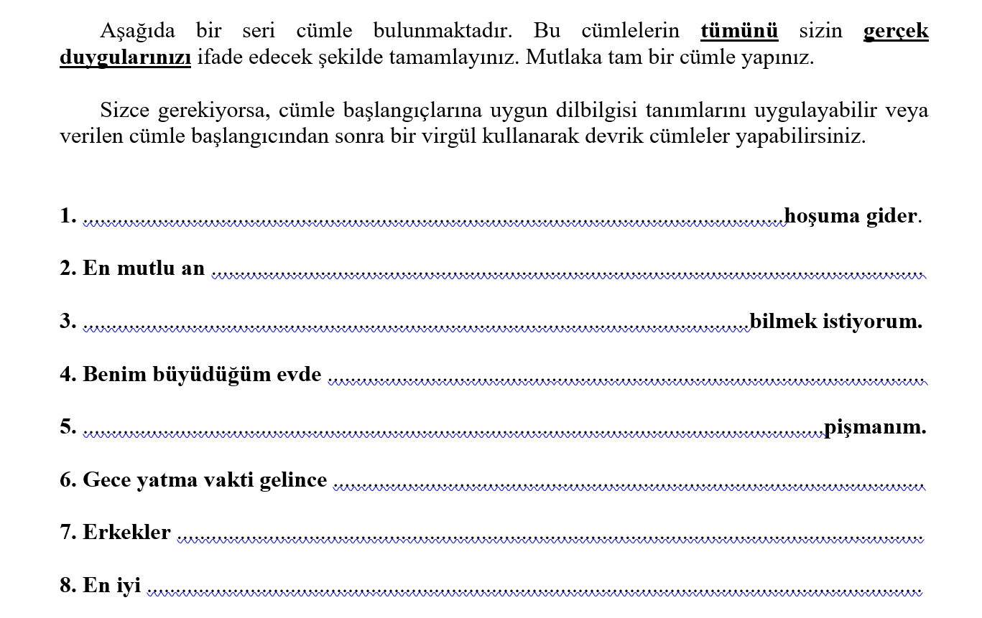
Cümle Tamamlama - II
Rotter Cümle Tamamlama Testi

Slide 15
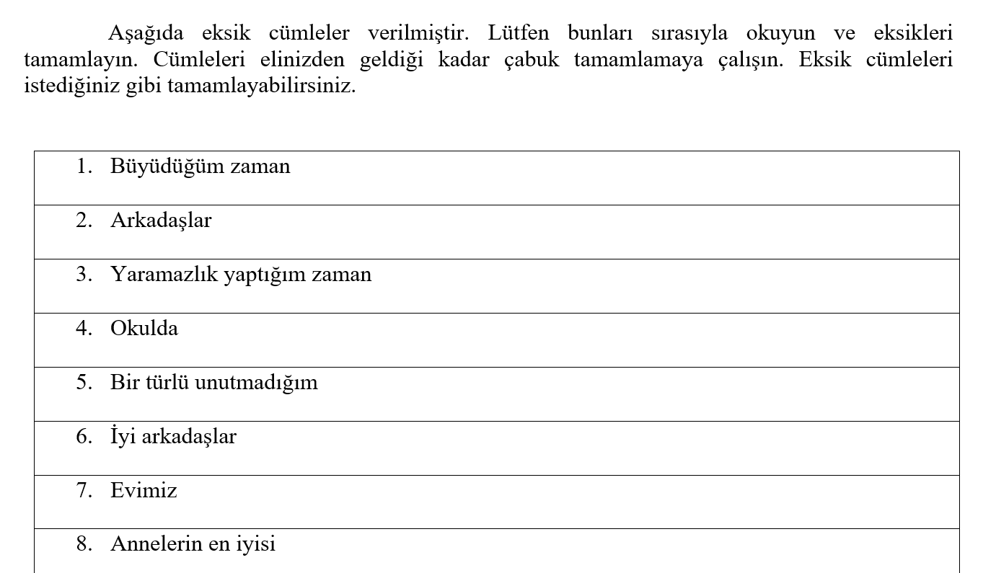
Cümle Tamamlama - III
Beier Cümle Tamamlama Testi

Slide 16
Kaynakça
Yeşilyaprak, B. (Ed.) (2013). 21. yüzyılda eğitimde rehberlik hizmetleri. Ankara: Nobel Yayın Dağıtım.
Çelik Örücü, M. (2015). Kendini anlatmaya dayalı teknikler. İçinde C. Şahin (Ed.), Bireyi tanıma teknikleri, (s. 239-267). Ankara: Pegem Akademi.

